Slide 1
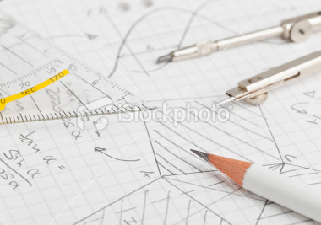
Четырехугольники.
Свойства четырехугольников.
Решение задач

Slide 2

Параллелограмм
Параллелограмм – это четырехугольник, у которого противоположные стороны параллельны.
$$AB∥CD и BC∥AD$$
ABCD - параллелограмм

Slide 3

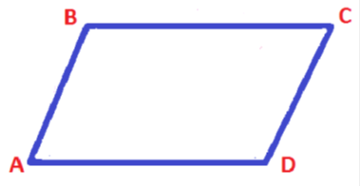
Свойства углов параллелограмма
Сумма соседних углов равна 180° ∠A + ∠B = 180°, т.к. они являются односторонними при параллельных прямых BC и AD , и секущей AB | Противоположные углы параллелограмма равны ∠A + ∠B = 180° ∠C + ∠B = 180°, углы A и C дополняют угол B до 180°, значит они равны, т.е. ∠A = ∠С. Аналогично ∠B = ∠D. | Сумма углов параллелограмма равна 360° S=180°(n-2), где n =4 – число углов, значит S=180°(4 -2) =360° - сумма углов.

Slide 4
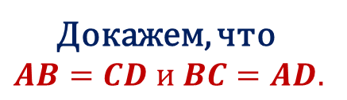
Свойство сторон параллелограмма
Противоположные стороны параллелограмма равны.
Докажем, что
$$AB=CD и BC=AD.$$
Проведем диагональ BD. Получили два треугольника АВD и СDB.
Они равны, т.к.
BD – общая сторона,
∠ABD = ∠CDB (накрест лежащие при AB ∥ CD и секущей BD),
∠ADB = ∠DBC (накрест лежащие при BС ∥ AD и секущей BD).
Из равенства треугольников следует равенство соответствующих сторон, т.е. AB =CD , BC = AD

Slide 5
Свойство диагоналей параллелограмма
Диагонали параллелограмма пересекаются и точкой пересечения делятся пополам
Докажем, что точка О – середина диагоналей AC и BD.
Треугольники BOC и DOA равны, т.к.
BC = AD (по свойству сторон параллелограмма),
∠OBC =∠ODA (накрест лежащие при
BC ∥ AD и секущей BD),
∠BCO = ∠OAD (накрест лежащие при
BC ∥ AD и секущей AC).
Из равенства треугольников следует равенство соответствующих сторон, т.е. BO = OD, CO = OA, значит O – середина диагоналей AC и BD.

Slide 6
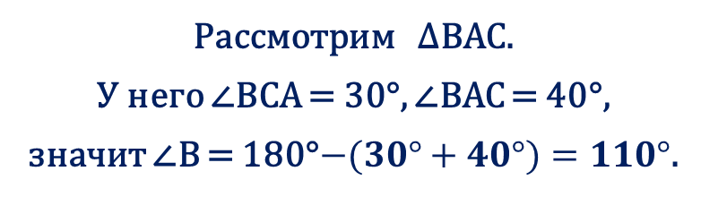
Параллелограмм. Решение задач
Задача: В параллелограмме ABCD проведена диагональ AC. ∠BCA = 30°, ∠BAC = 40°. Найдите все углы параллелограмма.
Решение:
Рассмотрим ΔBAC.
У него ∠BCA = 30°, ∠BAC = 40°,
значит ∠B = 180°$−(30°+40°)=110°$.
∠B = ∠D = 110°
(по свойству противоположных углов),
∠A+∠B=180°, ⇒
∠A=180°-110°=70°, ∠C=∠A=70°
(по свойству противоположных
углов параллелограмма)
Ответ: ∠C=∠A=70°, ∠B = ∠D = 110°

Slide 7
Параллелограмм. Решение задач
Задача: Найдите стороны параллелограмма, если две его стороны относятся как 4:5, а периметр равен 72 см.
Решение :
Т. к. отношение сторон равно 4: 5, то речь в условии задачи идет о соседних сторонах параллелограмма.
4+5 = 9 – частей на сумму
сторон AB и BC.
AB + BC = 72: 2 = 36 см,
36 : 9 = 4 (см) – одна часть,
AB = 4·4=16 (см), BC = 4·5=20 (см).
CD = AB = 16 см, AD = BC = 20 см
(по свойству сторон параллелограмма)
Ответ: CD = AB = 16 см,
AD = BC = 20 см

Slide 8
Параллелограмм. Решение задач
Задача: в параллелограмме ABCD проведена биссектриса угла А. Она разбивает сторону ВС на отрезки BH =6 см и HC =4 см. Найдите периметр параллелограмма.
Решение:
∠3=∠2, т.к. АH – биссектриса,
∠1=∠3 (накрест лежащие
при BC∥AD и секущей AH), ⇒ ∠1=∠2,
ΔABH – равнобедренный ( по признаку),
⇒ AB = BH = 6cм.
BC = AD = 10 cм, AB = CD = 6 cм.
Р = 2·(10+6) = 32 см.
Ответ: P=32 см.

Slide 9
Параллелограмм. Решение задач
Задача: ABCD – параллелограмм. Высота BK равна 2 см, ∠A=30°, сторона BC=13 см. Найти периметр параллелограмма.
Решение.
ΔABK – прямоугольный, ∠A=30°, ⇒
BK = ½ AB, ⇒ AB=2 BK, AB=4см
P=2·(AB+BC), Р=2·(4+13)=34(см).
Ответ: 34 см

Slide 10
Решение задач по готовым чертежам с последующей самопроверкой

Slide 11
Параллелограмм. Решение задач
Задача: ABCD – параллелограмм. Найти углы C и D.
Ответ: ∠C=64°,∠D=116°.

Slide 12
Параллелограмм. Решение задач
Задача: ABCD – параллелограмм. Найти AD и DC.
Ответ: DC=10 см, AD=4 см.

Slide 13
Параллелограмм. Решение задач
Задача: ABCD – параллелограмм. Найти AD.
Ответ: AD=10 см.

Slide 14
Параллелограмм. Решение задач
Задача: ABCD – параллелограмм. Найти периметр ABCD и ∠AED.
Ответ: Р=30 см, ∠AED=90°.

Slide 15
Задача: ABCD – параллелограмм. Найти периметр ABCD.
Параллелограмм. Решение задач
Ответ: Р=16 см.

Slide 16
Задача: ABCD – параллелограмм. Найти периметр
ΔCOD.
Параллелограмм. Решение задач
Ответ: Р=28 см

Slide 17
Прямоугольник
Прямоугольник – это параллелограмм, у которого все углы прямые.
∠A=∠B=∠C=∠D=90°

Slide 18

Свойства прямоугольника
Противоположные стороны равны
Диагонали равны
Все углы прямые
Диагонали точкой
пересечения делятся
пополам

Slide 19
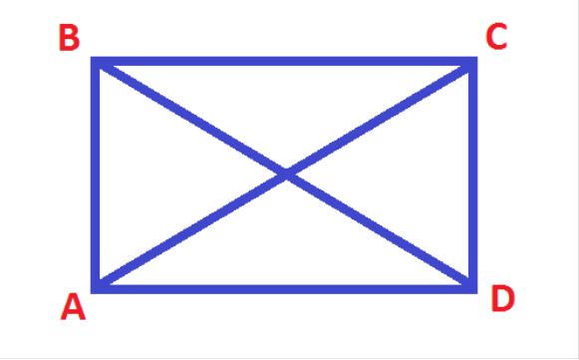
Свойство диагоналей прямоугольника
Диагонали прямоугольника равны.
Доказательство:
Прямоугольные треугольники BAD и CDA равны по двум катетам
(AB=CD, AD – общий катет).
Отсюда следует, что гипотенузы треугольников равны,
т.е. AC=BD.

Slide 20
Прямоугольник. Решение задач
Задача: ABCD – прямоугольник. Найти ∠COD, если BD=12 см, AB=6 см.
Ответ: 60°

Slide 21
Прямоугольник. Решение задач
Задача:
ABCD – прямоугольник. Найти OН, если BD=12 см, AB=6 см.
Ответ: 3 см

Slide 22
Прямоугольник. Решение задач
Задача:
ABCD – прямоугольник. АК – биссектриса ∠A, СК=2,7 см, КD =4,5 см. Найти периметр
ABCD.
Ответ: Р=23,4 см

Slide 23
Ромб
Ромб – это параллелограмм, у которого все стороны равны.
AB=BC=CD=DA

Slide 24

Свойства ромба
Все стороны равны
Противоположные углы равны
Диагонали ромба
перпендикулярны
Диагонали ромба –
биссектрисы углов ромба

Slide 25
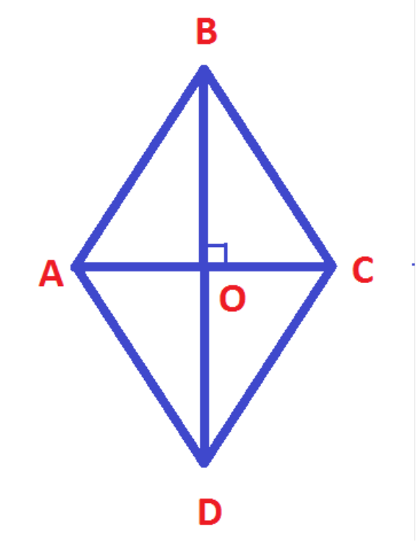
Свойства диагоналей ромба
Диагонали ромба взаимно перпендикулярны и делят его углы пополам.
Доказательство:
Рассмотрим ромб ABCD.
По определению ромба AB=AD, поэтому треугольник BAD равнобедренный.
Т.к. ромб – параллелограмм, то его диагонали точкой О делятся пополам.
Следовательно, АО – медиана треугольника BAD, а значит, высота и биссектриса этого треугольника.
Итак, AC⊥BD и ∠BAC=∠DAC, ч.т.д.

Slide 26
Ромб. Решение задач
Задача:
ABCD – ромб. Найдите углы ромба, если AB=AC
Ответ: 60°,60°,120°,12O°

Slide 27
Ромб. Решение задач
Задача:
ABCD – ромб. Найдите углы ромба, если сторона АВ ромба образует с диагоналями углы 70°,2O°.
Ответ: 40°,40°,14O°,14O°

Slide 28
Ромб. Решение задач
Задача:
ABCD – ромб. Найдите углы ромба, если сторона АВ ромба образует с диагоналями углы, такие, что один больше другого на 10°.
Ответ: 80°,80°,10O°,10O°

Slide 29
Ромб. Решение задач
Задача:
ABCD – ромб. Найти ∠CBE
Ответ: 15°

Slide 30
Ромб. Решение задач
Задача:
ABCD – ромб.
Найти ∠С.
Ответ: 70°

Slide 31
Квадрат
Квадрат –
это прямоугольник,
у которого все стороны
равны.
AB = BC = CD = DA

Slide 32

Квадрат. Свойства квадрата
Все стороны равны
Диагонали равны
Все углы прямые
Диагонали
перпендикулярны
Диагонали делятся точкой
пересечения пополам
Диагонали – биссектрисы
углов квадрата

Slide 33
Литература
Л.С. Атанасян «Геометрия. 7-9 классы»
Гаврилова Н.Ф. Поурочные разработки по геометрии, 8 класс
Н.Б. Мельникова «Контрольные работы по геометрии»
Л.С. Атанасян «Дидактические материалы по геометрии 8 класс»

